Slide 1

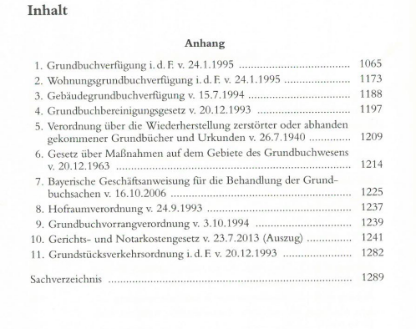
Bsp. zu Modul 6J – Fall K5: Grundbuchordnung
Titelblatt(scan)
Weitere bibliografische Informationen
XIX, 1324 Seiten
20 cm

